Slide 1
Внедрение OKR в продуктовую команду QA
Даниил Тетюшин
Руководитель QA
Notes:
- необычная тема - обычно про Продукт
- круто

Slide 2

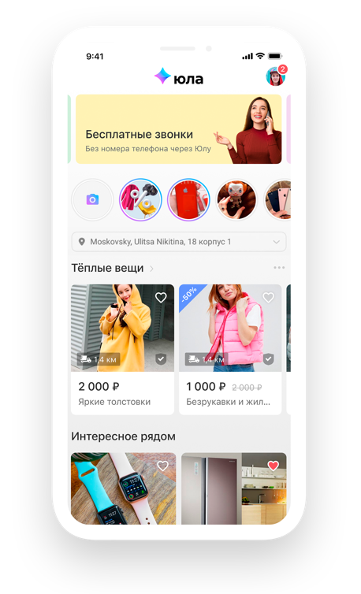
Что такое Юла
Лучший сервис объявлений в мире
Более 27 миллионов активных пользователей ежемесячно
Фокус на безопасность

Slide 3
Что есть OKR
Objectives and Key Results
1
Формировать дерево целей на квартал и фиксировать ключевые результаты
3
Мониторинг в течение квартала ключевых результатов (KR). Важно отследить, где вы находитесь и туда ли идете, чтобы скорректировать действия
2
Цели ставятся на компанию, команду, сотрудника и все цели связаны между собой. Обычно ставят 3-5 целей
Notes:
- инфо поле
- окр большой
----- А КТО ИСПОЛЬЗET OKR В СВОИХ КОМПАНИЯХ?
- постулат 1
- история про конфу
- постулат 2
- постулат 2

Slide 4
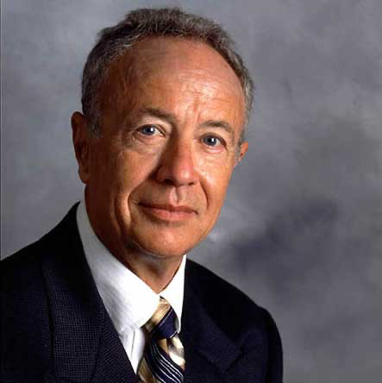
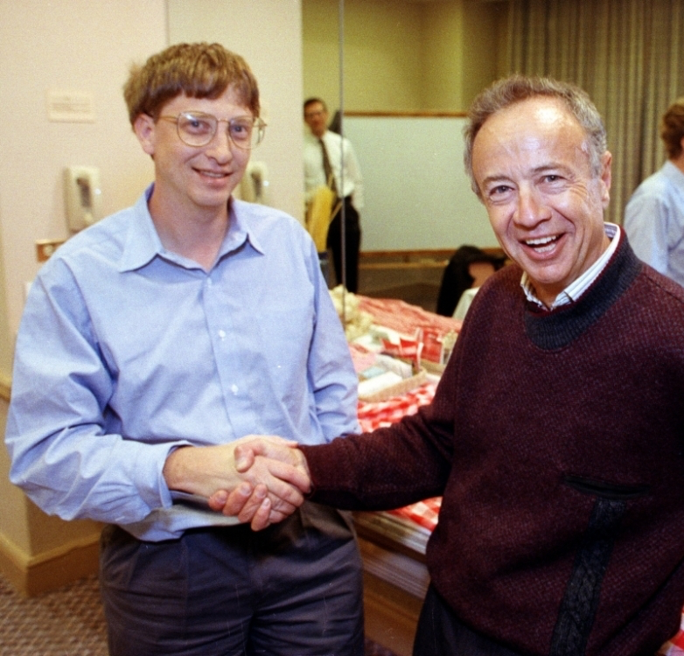
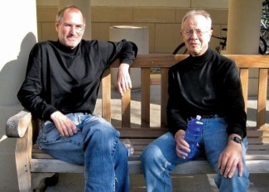
Где применяется
Эндрю Гроув, основатель методологии OKR и Intel
В 1980 году впервые Эндрю внедрил OKR в Intel, он назвал это проект Operation Crush. Тогда они добились успеха.
Подход применяется по сей день по всему миру во многих компаниях. В том числе и в России.
Эндрю помог парочке стартаперов
Notes:
Впервые услышал
Кризис
По всему миру
В россии
карпрайс - авито

Slide 5

ПРЕДЫСТОРИЯ
Notes:
с чего все началось
я пришел в компанию
юла переходи на продуктовые команды
мы сильно росли
ликвидировали отделы и делали направления
в том числе это коснулось и КУА

Slide 6
Цель внедрения
На старте
Приоритеты в пользу продукта
Чем QA помогает продукту?
Нет общих целей
Notes:
С

Slide 7
Цель внедрения
На старте
Хотели
Приоритеты в пользу продукта
Чем QA помогает продукту?
Нет общих целей
Приоритеты равноценны
Полный синк с бизнесом
Общие цели каждый квартал

Slide 8
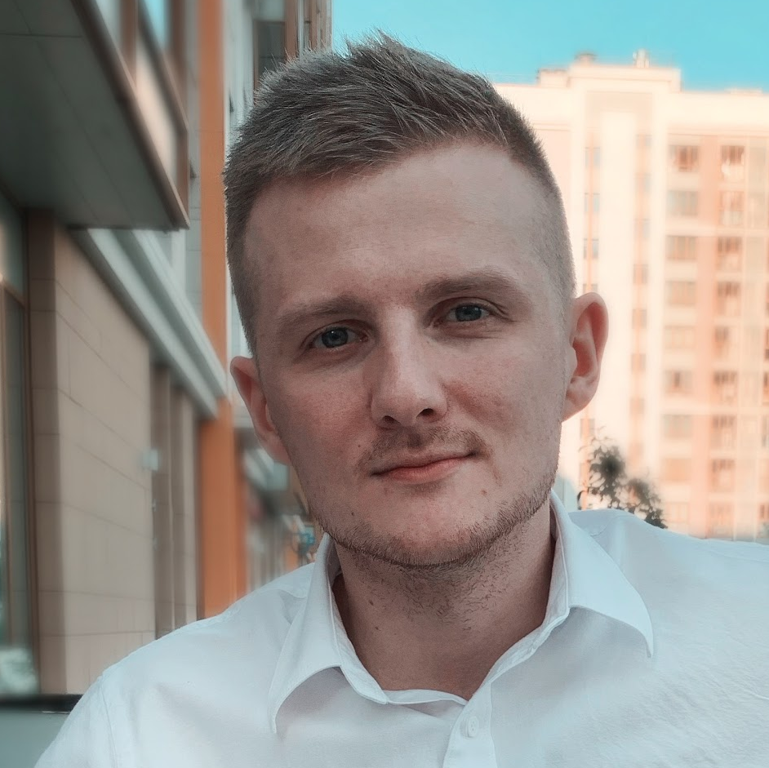

Даниил Тетюшин
8+ лет в QA
Руководитель QA в Юле (ex CarPrice, МТС, Сбер и т.д.)
Раньше был системным аналитиком
Люблю бокс и вкусно поесть

Slide 9
С ЧЕГО НАЧАЛИ?
ШАГ 1

Slide 10
ШАГ 1. С чего начали
Решили, что есть продукт QA – автоматизация и процессы
Notes:
Надо начать с того - Как мы поняли для себя OKR в разрезе продуктовой команды
На продуктовых конференция при упоминании OKR _ чаще говорят про рост компании и продуктовых показателях _ в этом всем важно понимание - Что есть продукт для нас QA ?
Это автоматизация и процессы

Slide 11
ШАГ 1. С чего начали
Решили, что есть продукт QA – автоматизация и процессы
Определили, что владелец продукта – руководитель/лид QA
Notes:
Надо начать с того - Как мы поняли для себя OKR в разрезе продуктовой команды
На продуктовых конференция при упоминании OKR _ чаще говорят про рост компании и продуктовых показателях _ в этом всем важно понимание - Что есть продукт для нас QA ?
Это автоматизация и процессы

Slide 12
ШАГ 1. С чего начали
Решили, что есть продукт QA – автоматизация и процессы
Определили, что владелец продукта – руководитель/лид QA
Показателями продукта стали метрики автотестов и процессов в команде (пример: Pass Rate, time-to-market)
Notes:
Надо начать с того - Как мы поняли для себя OKR в разрезе продуктовой команды
На продуктовых конференция при упоминании OKR _ чаще говорят про рост компании и продуктовых показателях _ в этом всем важно понимание - Что есть продукт для нас QA ?
Это автоматизация и процессы

Slide 13
ШАГ 2
OBJECTIVE

Slide 14
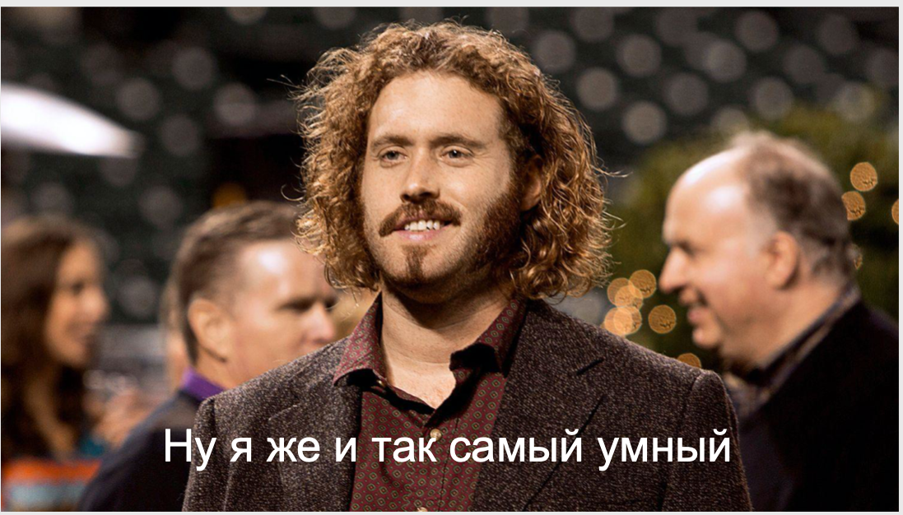

Slide 15
ШАГ 2. OBJECTIVE. Определить направления
OBJECTIVE QA

Slide 16
ШАГ 2. OBJECTIVE. Определить направления
Чего ждут от QA в компании
OBJECTIVE QA

Slide 17
ШАГ 2. OBJECTIVE. Определить направления
Чтоб не было багов
Быстрые релизы
Чего ждут от QA в компании
OBJECTIVE QA

Slide 18
ШАГ 2. OBJECTIVE. Определить направления
Чтоб не было багов
Быстрые релизы
Чего ждут от QA в компании
OBJECTIVE QA
Зоны ответственности QA

Slide 19
ШАГ 2. OBJECTIVE. Определить направления
Чтоб не было багов
Быстрые релизы
Чего ждут от QA в компании
Автотесты
Тестовая модель
Релиз менеджмент
Тестовая инфраструктура
OBJECTIVE QA
Зоны ответственности QA

Slide 20
ШАГ 2. OBJECTIVE. Определить направления
Чтоб не было багов
Быстрые релизы
Чего ждут от QA в компании
Автотесты
Тестовая модель
Релиз менеджмент
Тестовая инфраструктура
OBJECTIVE QA
Зоны ответственности QA
Мотивация роста QA в команде

Slide 21
ШАГ 2. OBJECTIVE. Определить направления
Чтоб не было багов
Быстрые релизы
Чего ждут от QA в компании
Автотесты
Тестовая модель
Релиз менеджмент
Тестовая инфраструктура
OBJECTIVE QA
Зоны ответственности QA
Прокачка навыков тест дизайна
Развитие в автоматизации
Релиз менеджмент
Problem Solving
Мотивация роста QA в команде

Slide 22
ШАГ 2. OBJECTIVE
OBJECTIVE QA Q1 2020

Slide 23
ШАГ 2. OBJECTIVE
Определили направления (цели), к которым хотим стремиться в этом квартале
Как правило, от 3 до 5 направлений (целей)
OBJECTIVE QA Q1 2020
1
Ускорить релизы Backend
2
Сократить кол-во инцидентов на продакшене
3
Ускорить тестирование релиза моб. приложения

Slide 24
KEY
RESULT
ШАГ 3

Slide 25

MindMeister – удобный инструмент для брейншторма (есть и другие, но нам понравился этот)

Slide 26
ШАГ 3. KEY RESULT. Брейншторм
Ускорить релизы Backend

Slide 27
ШАГ 3. KEY RESULT. Брейншторм
Ускорить релизы Backend
Внедрить CI

Slide 28
ШАГ 3. KEY RESULT. Брейншторм
Разработать Build Verification Test
Собрать набор Regression Test
Внедрить CI
Написать Pipeline

Slide 29
ШАГ 3. KEY RESULT. Брейншторм
Objective ниже уровнем, приближающий нас к верхнему
Разработать Build Verification Test
Собрать набор Regression Test
Внедрить CI
Написать Pipeline
Key Result нашего Objective

Slide 30
ШАГ 3. KEY RESULT. Брейншторм
Тесты имеют 100% Pass Rate на master ветке
Тесты независимы от тестовых данных
Objective ниже уровнем, приближающий нас к верхнему
Разработать Build Verification Test
Тесты имеют 100% Pass Rate при отключенных интеграциях с другими сервисами
Набор покрывает 100% api методов бекенда
> 70% coverage no user story
Собрать набор Regression Test
Внедрить CI
Работает каскадный процесс запуска Unit – Build – Deployment – BVT – RT
Написать Pipeline
Key Result нашего Objective
Конкретные задачи и критерии, что мы выполнили Key Result

Slide 31
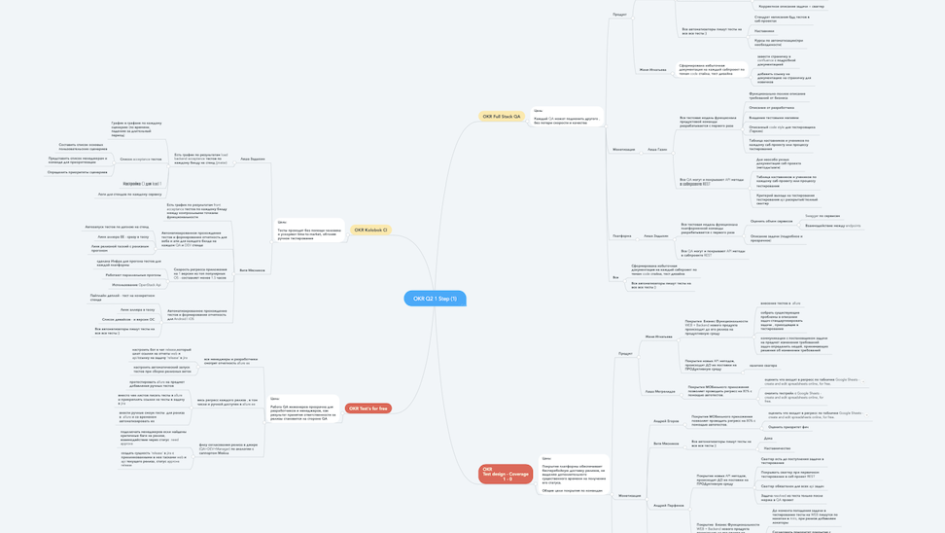
ШАГ 3. KEY RESULT. Брейншторм.

Slide 32
Не все цели должны быть сделаны

Slide 33
ШАГ 4
СКОРИНГ

Slide 34
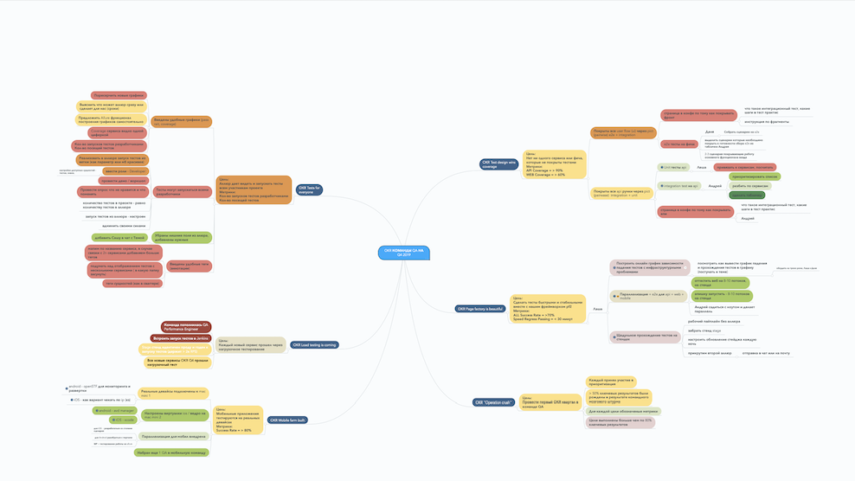
ШАГ 4. Cкоринг.

Slide 35

ШАГ 4. Скоринг
Гугл табличка – это хорошо

Slide 36
ШАГ 4. Скоринг
id | Objective | Key Result | Complexity | Value
20 | Objective 1 | Key Result 1 | 3 | 3
15 | Objective 4 | Key Result 10 | 1 | 3
10 | Objective 2 | Key Result 11 | 2 | 2
13 | Objective 4 | Key Result 12 | 2 | 2
1 | Objective 3 | Key Result 13 | 1 | 2
5 | Objective 3 | Key Result 14 | 2 | 2
7 | Objective 5 | Key Result 15 | 1 | 2
Перенесли в табличку все Key Result
Оценили сложность и пользу каждого из них

Slide 37
ШАГ 4. Скоринг. Complexity Matrix
Берем и делаем
Делаем после квадрата слева
Прозрачный фидбек по идеям
Простой способ понять, что делать первым
И что вообще не делать
High Value,
Low Complexity
High Value,
High Complexity
Value
А нам это правда нужно?
Не делаем вообще*
Low Value,
Low Complexity
Low Value,
High Complexity
Complexity

Slide 38
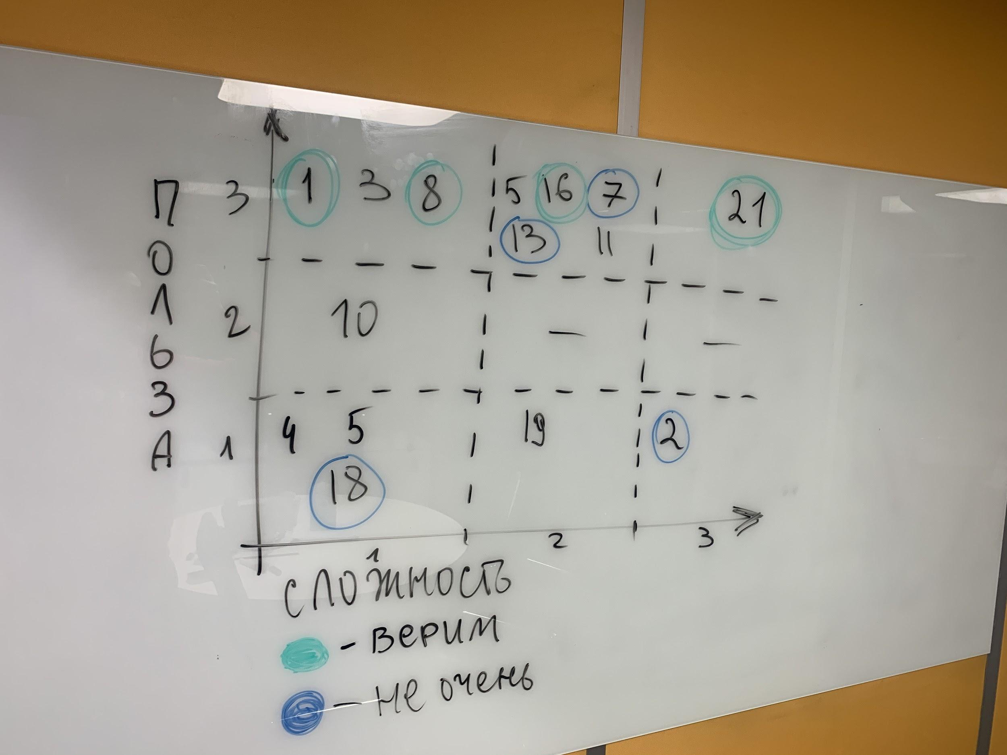
ШАГ 4. Скоринг
Добавили отметку «ВЕРЮ/НЕ ВЕРЮ», чтобы отметить те цели, в которые команда верит больше всего и наоборот

Slide 39
МОНИТОРИНГ И ПОДСЧЕТ РЕЗУЛЬТАТОВ
ШАГ 5

Slide 40
ШАГ 4. Cкоринг.

Slide 41
Гугл табличка ❤️

Slide 42
ШАГ 5. Мониторинг и подсчет результатов
ПОСТОЯННО ОБНОВЛЯЙТЕ ИХ
Текущее значение квартальных KR по командам (0-1) |  |  | Плановый Результат метрики | Текущий результат метрики | Цели (O) и Ключевые результаты (KR) | Как будем оценивать? | Идеи по реализации KR | Краткий статус
Team 1 | Team 1 | Team 1
0.1 | 0.4 | 0.3 |  |  | Objective 1
0.1 | 0.3 | 0.2 |  |  | Key Result 1
0.2 | 0.2 | 0.1 |  |  | Key Result 2
0.1 | 0.1 | 0.3 |  |  | Key Result 3
0.6 | 0.1 | 0.2 |  |  | Objective 1
0.2 | 0.2 | 0.2 |  |  | Key Result 1
0.1 | 0.1 | 0.1 |  |  | Key Result 2
0.1 | 0.3 | 0.3 |  |  | Key Result 3

Slide 43
ШАГ 5. Мониторинг и подсчет результатов
ПОСТОЯННО ОБНОВЛЯЙТЕ ИХ
Текущее значение квартальных KR по командам (0-1) |  |  | Плановый Результат метрики | Текущий результат метрики | Цели (O) и Ключевые результаты (KR) | Как будем оценивать? | Идеи по реализации KR | Краткий статус
Team 1 | Team 1 | Team 1
0.1 | 0.4 | 0.3 |  |  | Objective 1
0.1 | 0.3 | 0.2 |  |  | Key Result 1
0.2 | 0.2 | 0.1 |  |  | Key Result 2
0.1 | 0.1 | 0.3 |  |  | Key Result 3
0.6 | 0.1 | 0.2 |  |  | Objective 1
0.2 | 0.2 | 0.2 |  |  | Key Result 1
0.1 | 0.1 | 0.1 |  |  | Key Result 2
0.1 | 0.3 | 0.3 |  |  | Key Result 3
Считаем результат от 0.1 до 1.0

Slide 44
ШАГ 5. Мониторинг и подсчет результатов
ПОСТОЯННО ОБНОВЛЯЙТЕ ИХ
Текущее значение квартальных KR по командам (0-1) |  |  | Плановый Результат метрики | Текущий результат метрики | Цели (O) и Ключевые результаты (KR) | Как будем оценивать? | Идеи по реализации KR | Краткий статус
Team 1 | Team 1 | Team 1
0.1 | 0.4 | 0.3 |  |  | Objective 1
0.1 | 0.3 | 0.2 |  |  | Key Result 1
0.2 | 0.2 | 0.1 |  |  | Key Result 2
0.1 | 0.1 | 0.3 |  |  | Key Result 3
0.6 | 0.1 | 0.2 |  |  | Objective 1
0.2 | 0.2 | 0.2 |  |  | Key Result 1
0.1 | 0.1 | 0.1 |  |  | Key Result 2
0.1 | 0.3 | 0.3 |  |  | Key Result 3
Наши OKR
Считаем результат от 0.1 до 1.0

Slide 45
ШАГ 5. Мониторинг и подсчет результатов
Прогресс есть, но недостаточный
0.0
0.1
0.2
0.3
0.4
0.5
0.6
0.7
0.8
Плохо, OKR зафакаплен
Мы целимся сюда

Slide 46

ЛАЙФХАКИ OKR

Slide 47
1
НЕ
ТОРОПИТЬСЯ

Slide 48
2
АДАПТИРОВАТЬ ПОД СЕБЯ

Slide 49
3
OKR НЕ KPI

Slide 50
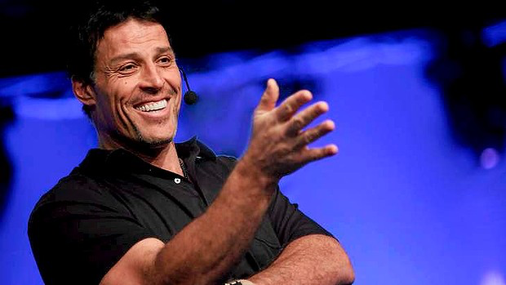

Slide 51
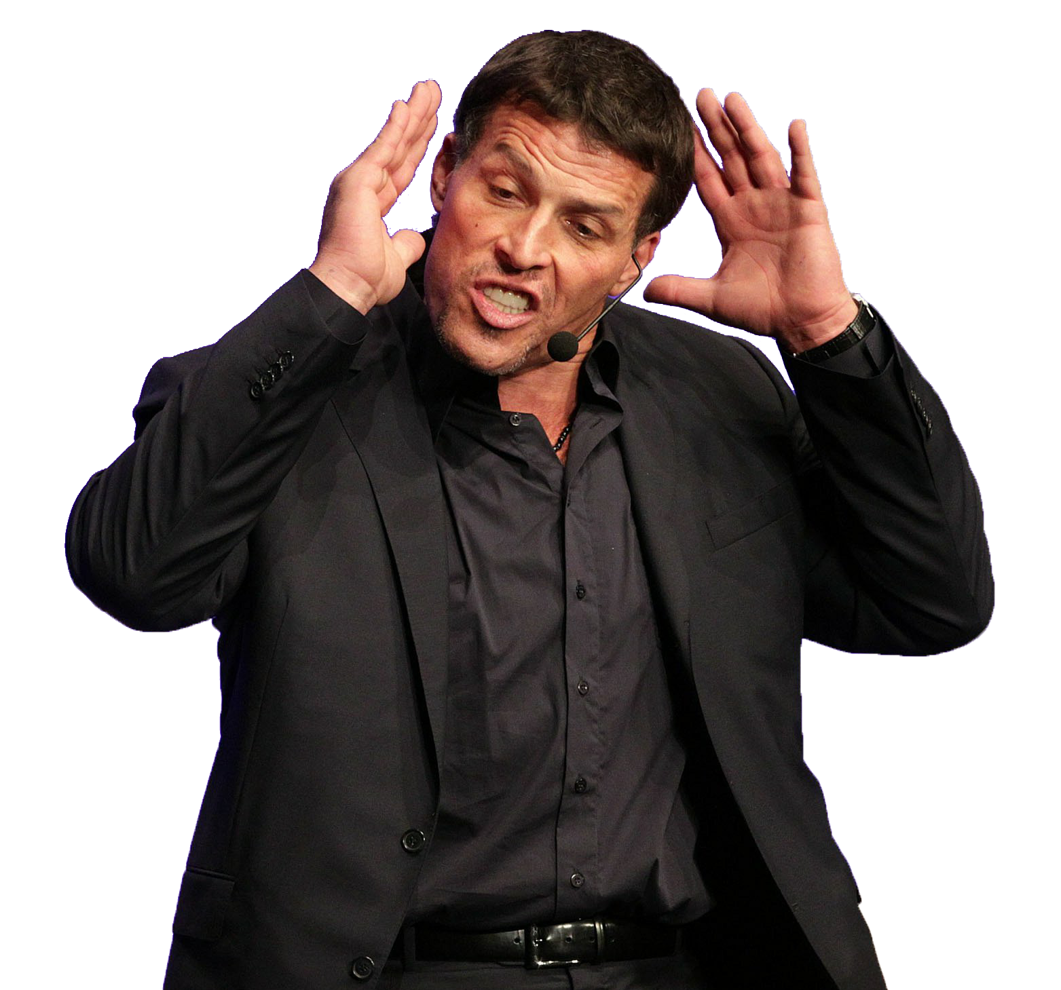
4
НЕ БОЯТЬСЯ НЕУДАЧ

Slide 52
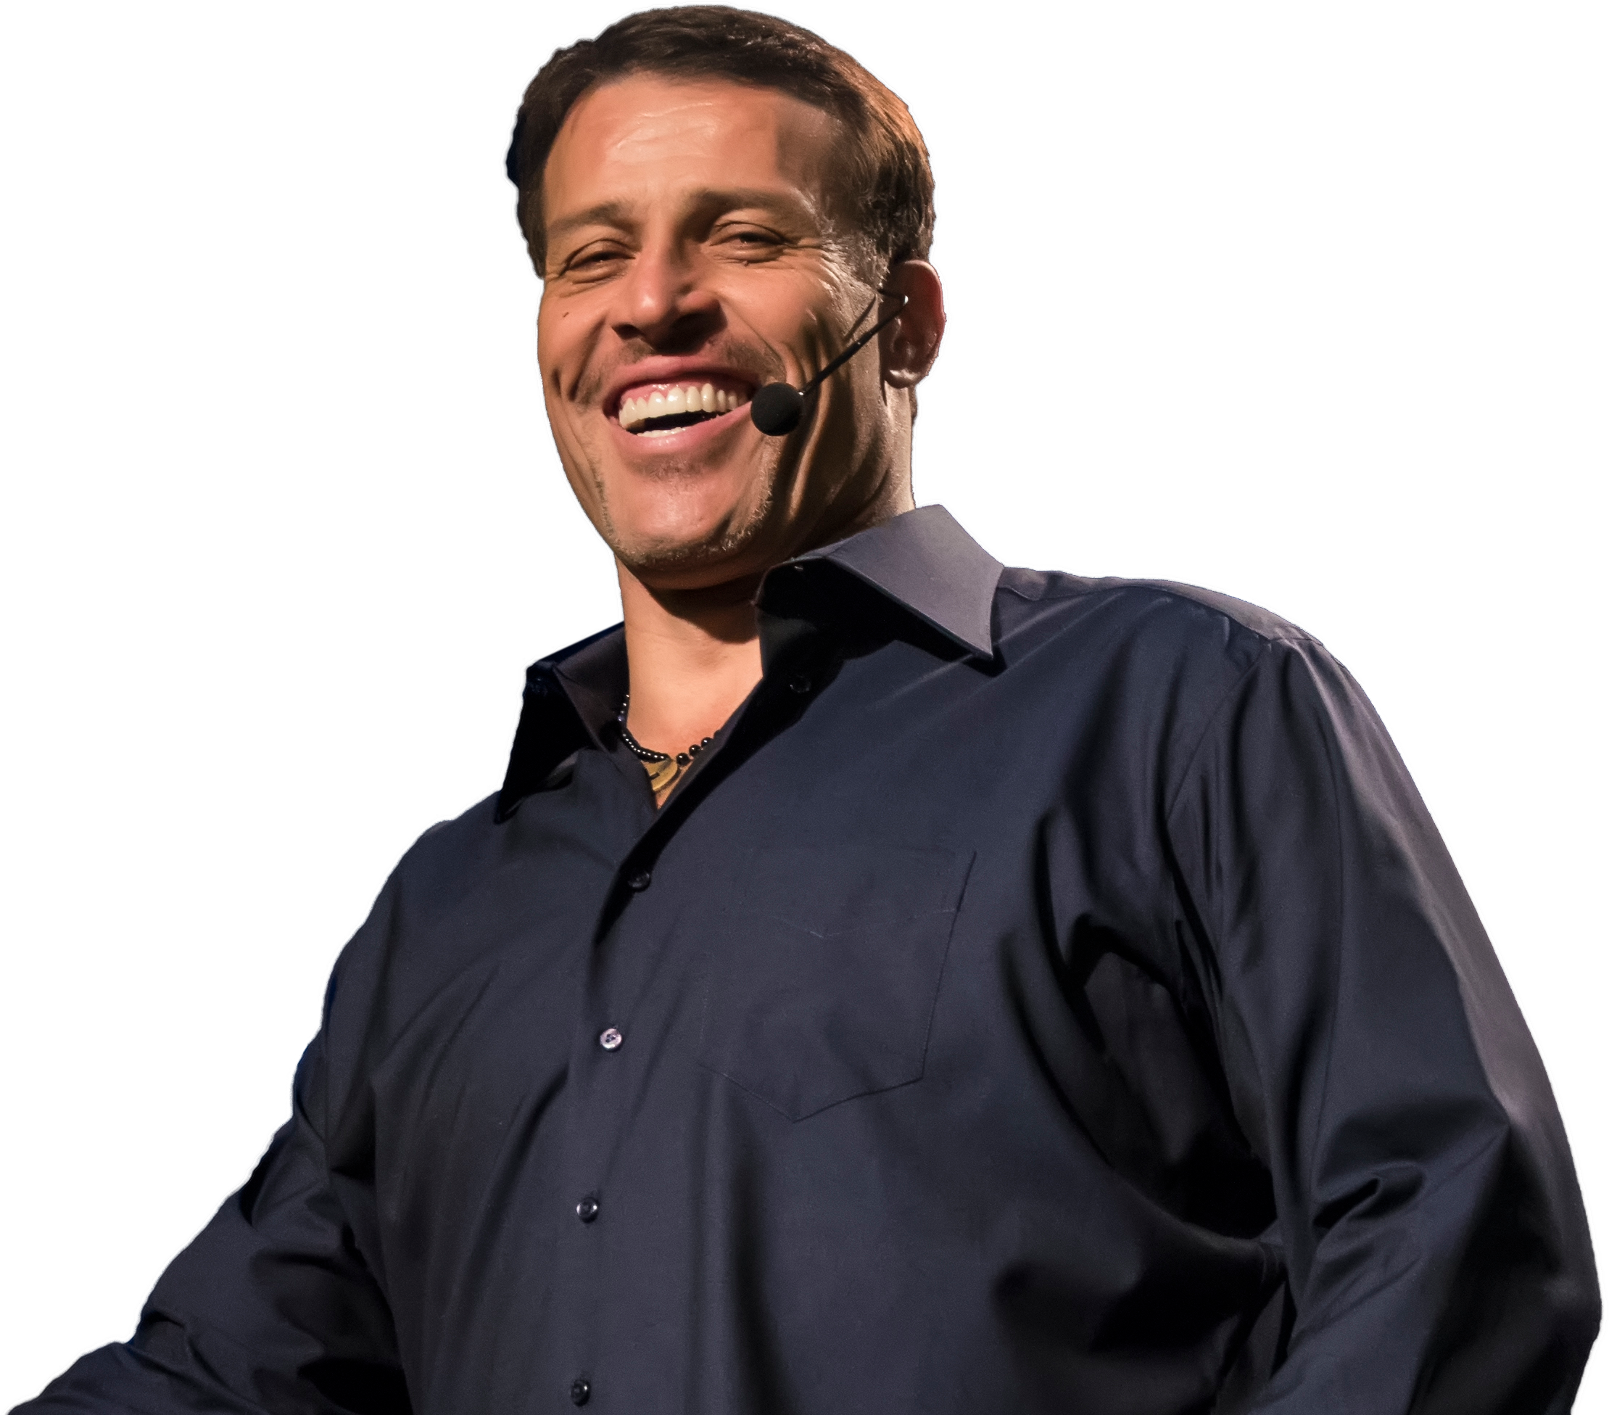
5
ЛЕГКО НЕ БУДЕТ

Slide 53

Что нам дал OKR?
Команда QA с общими целями
Фокус на результатах
Синк с бизнесом
Амбициозность и похвала коллег

Slide 54
Спасибо за внимание!
Вопросы?
Notes:
сегодня будет редкая для QA _ тема рассказа,
не будет про спринты _ или “как мы взяли автотесты _ и о чудо они работают”
Сегодня будет будет про команду _ ее цели _ и взаимопонимание

